Slide 1
Hálózati ismeretek

Slide 2
Hálózat
Kettő vagy több számítógépet adatátvitel szempontjából összekapcsolunk
Alkalmazásának céljai:
hardvererőforrások megosztása
pl. merevlemez, processzor, internethozzáférés közös használata
szoftvererőforrások megosztása
pl. programok, adatok, fájlok közös használata
adatok továbbítása
pl. email, chat, telefon
központi felügyelet
pl. felhasználók, jelszavak, jogosultságok központi kezelése
közösen használható kiszolgálók
pl nyomtató, adatbázis-kezelő

Slide 3
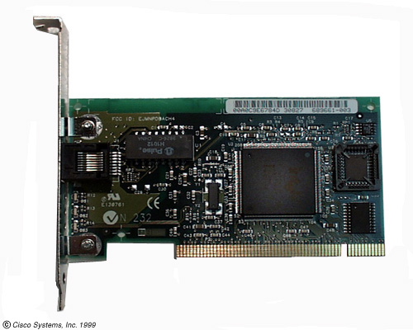
A hálózati kártya
egy olyan nyomtatott áramkör, amely lehetővé teszi a személyi számítógép számára, hogy a hálózaton keresztül adatokat küldjön és fogadjon
a hálózattal soros, míg a számítógéppel párhuzamos kapcsolaton keresztül kommunikál

Slide 4
A hálózati kártya kiválasztása
Három dologra kell figyelni:
a hálózat típusára (pl. Ethernet, Token Ring, FDDI vagy más)
az átviteli közeg típusára (pl. csavart érpár, koaxiális kábel, üvegszálas kábel)
a rendszerbusz típusára (pl. PCI vagy ISA)

Slide 5
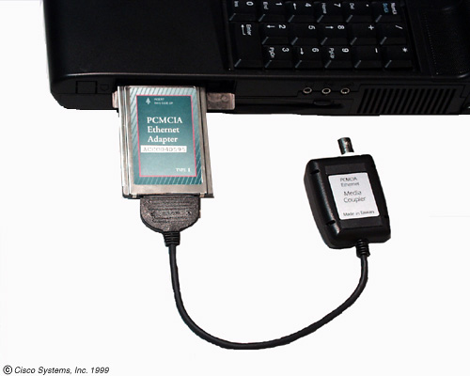
Laptopok a hálózatban
bennük minden kisebb
a bővítőhelyek a laptopokon PCMCIA típusúak, amelyek a laptopok oldalán helyezkednek el

Slide 6
Hálózati architektúrák I.
Hálózati felépítés (szerepek felosztása)
Kiszolgáló központú felépítés
Gazda-terminál (host – terminal) felépítés
intelligencia nélküli terminálok
Ügyfél-kiszolgáló (client-server) felépítés
egy vagy több kitüntetett gép: a kiszolgáló (server),
szerveren kitüntetett program, amelynek feladata az ügyfél gépekről érkező kérések figyelése és kiszolgálása
ügyfelek közt nincs közvetlen kapcsolat, a szerveren keresztül kommunikálnak egymással
pl. ilyen a webkiszolgáló-böngésző kapcsolat
előnyei: központio felügyelet, gyorsabb hálózati kiszolgálás, olcsóbb üzemelés
hátrányai:egyszeri magasabb beruházás (kiszolgáló vásárlása), kiszolgáló kiesésével megállhat a munka

Slide 7
Hálózati architektúrák II.
Kiszolgáló központú felépítés (folyt.)
Különleges kiszolgálói szolgáltatások:
beléptető és hitelesítő kiszolgáló
fájlkiszolgáló
nyomtatókiszolgáló
alkalmazáskiszolgáló
Egyenrangú (Peer to Peer) felépítés
a gépek egyenrangúak
ha egy gép kiesik, a hálózat még működni fog
gyorsabb az ügyfelek közötti kommunikáció
előnyei: egyszerű, olcsó a telepítése, operációs rendszerek beépítetten támogatják
hátrányai: nehéz karbantartani, mentés nehézkes, nem elég biztonságos, csak kisebb hálózatok (10 vagy kevesebb sz.gép) kiszolgálására alkalmas

Slide 8
Hálózatok típusai kiterjedés szerint
Helyi hálózat (LAN – Local Area Network)
egy vállalat, hivatal, lakás ellátására
Városi hálózat (MAN – Metropolitan Area Network)
egész városokat, kistérségeket átfogó
LAN-ok összeségeként előálló
Nagy kiterjedésű (világméretű) hálózat
(WAN – Wide Area Network)
LAN-ok, esetleg egyedi gépek összekapcsolásával
legnagyobb kiterjedésű, világméretű hálózat a nyilvános Internet
léteznek akár földrészeket áthidaló magánhálózatok is (pl. vállalatcsoportoké)
Másféle csoportosítás:
Internet – nyilvános világhálózat
Intranet (belső hálózat) – helyi, nem nyilvános hálózat
Extranet – intranetek összekapcsolásából felépülő nagyobb hálózat
(pl. vállalatok összekapcsolt hálózatai)

Slide 9
LAN
Földrajzilag korlátozott területen működik
Nagy sávszélességű átviteli közeget használ
A helyi rendszergazda végzi a felügyeletét
Nonstop hozzáférést biztosít a helyi erőforrásokhoz
Fizikailag egymáshoz közel elhelyezkedő eszközöket köt össze

Slide 10
WAN
Nagy földrajzi területeket fed le
Hozzáférés viszonylag lassú
Nonstop és időszakos csatlakozás
Globális elhelyezkedésű eszközöket köt össze

Slide 11
Hálózati fogalmak
adatátviteli sebesség
időegység alatt átvitt bitek száma (bps – bit per second, Kbps, Mbps)
sávszélesség
- olyan mérőszám, amely megmutatja, hogy adott idő alatt mennyi információ juttatható el az egyik helyről a másikra
- bit per szekundum (bit/s)
a hálózati csatornára jellemző legnagyobb adatátviteli sebesség
két sávszélesség: letöltési, feltöltési sávszélesség,
pl. 768/128 kbps
jogosultságok
írási, olvasási, végrehajtási jogok
titkosítás
célja: illetéktelenek ne férhassenek adatokhoz
gyakorlatilag minden adatátvitel titkosítható
legelterjedtebb: RSA kettős kulcsú aszimetrikus kódolás

Slide 12
Jellegzetes sávszélességek

Slide 13
Áteresztőképesség
Az áteresztőképesség a sávszélesség egy bizonyos időpontban, adott hálózati útvonalat használó fájlletöltés folyamán mérhető értéke
Ne higgyük, hogy a gyakorlatban is elérjük azt a sávszélességet, amit egy hálózatról szóló reklámban hallunk!
áteresztőképesség < sávszélesség

Slide 14
Az áteresztőképességet befolyásoló tényezők
a hálózat-összekapcsoló eszközök tulajdonságai
az átvitt adatok típusa
a hálózati topológia
a felhasználók száma
a felhasználó számítógépének tulajdonságai
a kiszolgáló számítógép tulajdonságai
áramszünet vagy különleges időjárás okozta leállások
sok egyéb ok

Slide 15
Adatátviteli idő
Legjobb letöltési idő = fáljméret/sávszélesség
Tipikus letöltési idő = fájlméret/áteresztőképesség

Slide 16
Forrás, cél, adatcsomag
A hálózaton minden kommunikáció egy forrástól származik, és egy cél felé halad
A hálózaton haladó információt adatnak, csomagnak vagy adatcsomagnak nevezzük

Slide 17
Az átviteli közeg
telefonvezeték
10Base-T Ethernethez használt Category 5 UTP
kábeltelevíziós adáshoz használt koaxiális kábel
optikai szál (vékony, fényvezető üvegszál)
más típusú rézkábel
vezeték nélküli

Slide 18
Protokoll
olyan szabályok és egyezmények összessége, amelyek meghatározzák az adatok formátumát és továbbítási módját

Slide 19
Hálózati architektúra
A mai modern számítógép-hálózatok tervezését struktúrális módszerrel végzik, azaz a hálózat egyes részeit rétegekbe (layer) vagy más néven szintekbe (level) szervezik, amelyik mindegyike az előzőre épül.
A kommunikációnál használt szabályok és megállapodások összességét protokollnak (protocol) nevezzük.
A rétegek és protokollok halmazát nevezzük hálózati architektúrá-nak.

Slide 20
Az ISO-OSI modell kialakulása
A Nemzetközi Szabványügyi Hivatal (International Organization for Standardization, ISO)) megvizsgálta a DECNET, SNA és TCP/IP hálózatokat, hogy megfelelő szabályokat találjon
az ISO egy olyan hálózati modellt alkotott, ami alapján a gyártó cégek más hálózatokkal kompatibilis és együttműködésre képes hálózatokat tudtak gyártani.

Slide 21
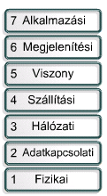
Egy architektúra
Az OSI modell hét rétegből áll, és a kialakításuknál a következő elveket vették figyelembe:
minden réteg feladata jól definiált legyen, és ez a nemzetközileg elfogadott szabványok figyelembe vételével történjen,
a rétegek közötti információcsere minimalizálásával kell a rétegek határait megállapítani,
elegendő számú réteget kell definiálni, hogy a különböző feladatok ne kerüljenek feleslegesen egy rétegbe.

Slide 22
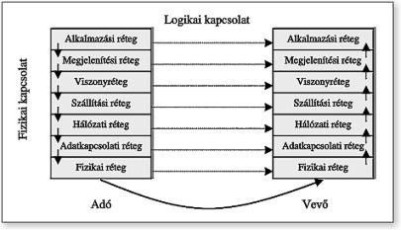
Az ISO-OSI modell

Slide 23
A rétegekre bontott hálózati modell előnyei
Csökkenti a bonyolultságot
Szabványosítja az interfészeket
Támogatja a moduláris tervezést
Biztosítja a különféle technológiák együttműködését
Felgyorsítja a fejlődést
Egyszerűsíti a tanulást és az oktatást

Slide 24
A hét réteg
Alkalmazási réteg
Megjelenítési réteg
Alkalmazói rétegek
Viszony réteg
Szállítási réteg
Szállítási réteg
Hálózati réteg
Adatkapcsolati réteg
Hálózati rétegek
Fizikai réteg

Slide 25
Fizikai réteg
Továbbítja a csomagot bit-folyamként
Előírja a végrendszerek közti fizikai összeköttetések kialakításának, fenntartásának és lebontásának elektromos, mechanikus és funkcionális követelményeit
gépek közötti fizikai kapcsolatot biztosítja
fizikai jellemzők meghatározása
kábel típusa, csatlakozók
adatátviteli sebesség
adatbit elektromos tulajdonságai
logikai értékek fizikai mennyiséggé alakítása
…

Slide 26
Adatkapcsolati réteg
Előkészíti a csomagot a fizikai rétegen történő küldéshez és hibaellenőrző információkkal látja el a csomagot
elindítja a kapcsolatot a másik számítógéppel
csomagok előkészítése az átvitelhez – megfelelő méretű keretek (FRAME) készítése
keretek fogadása a fizikai rétegről, hibavédelem
adó és vevő nagy sebességkülönbsége esetén forgalom szabályozása
átvitel befejezésekor a kapcsolat bontása előtt ellenőrzi, hogy az összes adat átjött-e

Slide 27
Hálózati réteg
Sorrend és címinformációk hozzáadása
csomagok irányítása, útvonalválasztás
különböző hálózatok közötti kapcsolat biztosítása
hiba esetén, ha szükséges, értesíti a szállítási réteget a csomagok átvitelének leállításáról

Slide 28
Szállítási réteg
Hibakezelő információk hozzáadása
már nem tud a topológiáról
az adó oldalon szükség esetén az adatok csomagokra bontása, a vevő oldalon a csomagok újra egyesítése
a hálózati réteg által igényelt szolgáltatások minőségét biztosítja,
az adatátviteli hibákat észleli, szükség esetén a csomag újra kérése
nyugta küldése
csomagok sorrendhelyes elhelyezése

Slide 29
Viszony réteg
Kapcsolat kiépítése és bontása
párbeszéd megszervezése
a kapcsolat kiépítése
a kapcsolat bontása
szinkronizációs ellenőrző pontok beiktatása
kapcsolati kérés visszautasítása, ha az hálózati torlódást eredményezhet

Slide 30
Megjelenítési réteg
Megjelenítési, formátum és titkosítási információ-kat ad a csomaghoz
az egyetlen réteg, amely megváltoztathatja az üzenet tartalmát
adatok megjelenítése adott formátumban
tömörítés
titkosítás

Slide 31
Alkalmazási réteg
Kéréseket kezdeményez és fogad
hálózaton futó alkalmazási kérések kezelése
fájltranszfer, elektronikus adatcsere, terminál emuláció, …
több, az alkalmazásokkal kapcsolatos protokoll

Slide 32
A TCP/IP modell
Habár az OSI modell általánosan elfogadottá vált, az Internet nyílt szabványa történeti és technikai okokból mégis a TCP/IP referenciamodell és a TCP/IP protokollkészlet lett
A TCP/IP a világ bármely két pontján (vagy azon kívül) levő számítógépek között biztosít adatkommunikációt

Slide 33
A TCP/IP modell
Alkalmazási
Alkalmazási
Szállítási
Szállítási
Internet
Internet
Hálózati
Hálózati

Slide 34
A TCP/IP modell
az Amerikai Védelmi Minisztérium definiálta, mert egy olyan hálózatot kívánt létrehozni, amely minden körülmények között – még egy atomháború esetén is – működőképes marad
négy réteget tartalmaz: az alkalmazási réteget, a szállítási réteget, az Internet réteget és a hálózati réteget

Slide 35
Hálózati réteg
Ez a réteg foglalkozik az összes kérdéssel, ami ahhoz szükséges, hogy egy IP-csomag különböző fizikai összeköttetéseken haladjon keresztül
az OSI modell fizikai és adatkapcsolati rétegének felel meg lényegében

Slide 36
Internet réteg
feladata az, hogy az összekapcsolt hálózatok bármely részhálózatában levő forrásállomás csomagjait elküldje, és azokat a célállomáson fogadja, függetlenül a bejárt útvonaltól és hálózatoktól.
Internet Protocol (IP)
Az OSI modell hálózati rétegének felel meg

Slide 37
Szállítási réteg
a szolgáltatás minőségi kérdéseivel foglalkozik, vagyis a megbízhatósággal, az adatfolyam-vezérléssel és a hibajavítással
Transmission Control Protocol (TCP)
Az OSI modell szállítási rétegének felel meg

Slide 38
Alkalmazási réteg
a magas szintű protokollok feladatait tartalmazza, vagyis a megjelenítést, a kódolást és a párbeszéd-szabályozást
az OSI modell felső három rétegének felel meg

Slide 39
Az OSI és a TCP/IP hasonlóságai
mindkettő rétegekből tevődik össze
mindkettőben található egy alkalmazási réteg, bár funkciójuk igencsak különböző
mindkettő hasonló funkciójú szállítási és hálózati réteggel rendelkezik
csomagkapcsolt (nem pedig áramkörkapcsolt) technológiát vesznek alapul
a hálózati szakembereknek mindkettőt ismerniük kell

Slide 40
Az OSI és a TCP/IP különbségei
A TCP/IP az alkalmazási rétegre hárítja a megjelenítési és a viszonyréteg funkcióit
A TCP/IP az OSI modell adatkapcsolati rétegét és a fizikai réteget egy réteggé vonja össze
A TCP/IP kevesebb rétege miatt egyszerűbbnek tűnik
A TCP/IP protokolljaira épült az Internet, tehát a TCP/IP modell csak a protokolljai miatt nyert létjogosultságot.
Ezzel szemben az OSI modellre épülő protokollokat egyetlen hálózat sem használja, bár mindenki az OSI modell alapján gondolkodik.

Slide 41
Az OSI kontra TCP/IP
TCP/IP
az Internet szabványos protokolljai
OSI
Világszerte elismert, általános, protokollfüggetlen szabvány.
Részletesebb, ezért alkalmasabb oktatási célokra.
Részletesebb, ezért jobban használható hibakeresésre

